Slide 1
Положительная мотивация, как компонент учебной деятельности на уроках химии учитель химии
Квасова Н.Н.

Slide 2
“Личность – звено между мотивацией
и ее реализацией”
З. Фрейд
Мотив - это то, что побуждает человека к действию
Мотивация – важнейший компонент структуры учебной деятельности, а для личности, выработанная внутренняя мотивация есть основной критерий ее сформированности.
Она заключается в том, что ребенок получает «удовольствие» от самой деятельности, значимости для личности непосредственного ее результата
Положительная мотивация – это мотивация , основанная на положительных стимулах

Slide 3
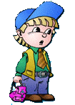
“Мне тогда все понятно, когда интересно”
Значит ребенку должно быть
интересно на уроке.
Надо иметь в виду, что «интерес»(по И. Герберту) – это синоним учебной мотивации.
Если рассматривать все обучение в виде цепочки:
хочу
выполняю с интересом
могу
личностно
значимо каждому
то мы опять видим, что интерес стоит в центре этого построения.

Slide 4
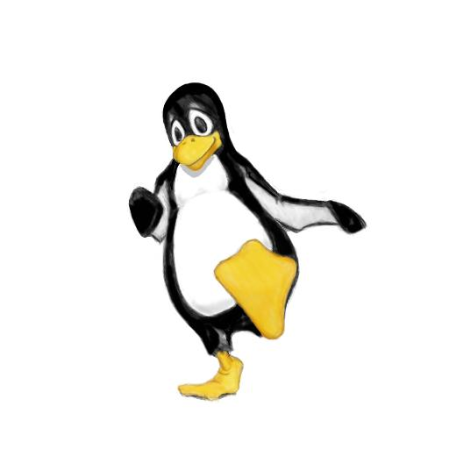
Положительная мотивация учения в рамках урока представляет собой завершенный цикл и проходит ряд этапов:
1. мотивации начала работы (готовность, включенность)
2. мотивации хода выполнения работы
3. мотивации завершения работы (удовлетворенность или неудовлетворенность результатами, постановка дальнейших целей и т. д.)
Движение по ступеням: осилил одну ступеньку – иди дальше, выше.

Slide 5
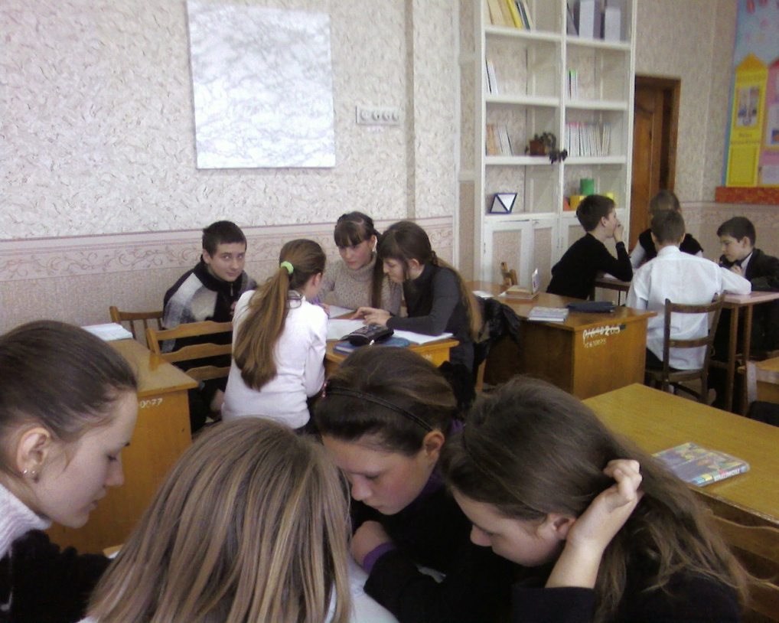
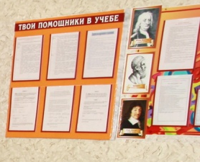
Приемы формирования положительной мотивации изучения химии
«Все наши замыслы, все поиски и построения превращаются в прах, если у ученика нет желания учиться»
В. А.Сухомлинский

Slide 6
Приемы положительной мотивации
Создание ситуаций занимательности,
эмоциональных переживаний
Сопоставления научных и житейских толкований природных явлений
Создание ситуаций познавательного спора
Создание ситуаций успеха в учении

Slide 7

Создание ситуаций занимательности, эмоциональных переживаний
это процесс внедрения в учебные занятия интересных и занимательных опытов, жизненных примеров, парадоксальных фактов, необычных аналогий, которые будут привлекать внимание учащихся, и вызывать у них интерес к предмету изучения

Slide 8


Slide 9
Сопоставление научных
и житейских толкований природных явлений
это такой приём, в котором приводятся какие-то научные факты и сопоставляются с изменениями в образе жизни людей, что взывает в учащихся интерес и желание узнать больше, т.к. это отражает действительность

Slide 10
Создание ситуаций
познавательного спора
данный приём основывается на том, что спор всегда вызывает повышенный интерес к теме. Привлечение учащихся к научным спорам способствует углублению их знаний, приковывает их внимание, вызывает волну интереса и желание разобраться в оспариваемом вопросе

Slide 11
Создание ситуаций успеха в учении
этот приём используется, в основном, по отношению к учащимся, которые испытывают определённые затруднения в обучении. Основан приём на том, что радостные переживания способствуют преодолению трудностей в обучении

Slide 12
Методическая ценность приемов
активное включение
свобода выбора деятельности
системность знаний и умений
проблема,
исследование каких – либо фактов
развитие химической «зоркости», внимания

Slide 13
Какими качествами должен обладать учитель
Эрудиция учителя, умение последовательно усложнять познавательные задачи
Увлеченность предметом
Вера в ученика, в его познавательные силы
(педагогический оптимизм)
Способность к сопереживанию, сочувствию, восприимчивость к потребностям учащихся
Умение придать личностную окраску к преподаванию
Эмоциональная уравновешенность, уверенность в себе, жизнерадостность и др.

Slide 14
Выводы:
Положительная мотивация – один из компонентов учебной деятельности на уроках химии
Снижение мотивации=снижению успешности и эффективности обучения.
Формирование положительной мотивации происходит через разные формы, методы и приёмы обучения

Slide 15
Заключение
«Если хотим мотивировать детей — надо найти общий язык со всеми учениками без деления их на сильных и слабых, поощрять добрые начинания каждого, хвалить за достигнутые цели и стремление к учебе. Тревожность и страх — помеха развитию положительной мотивации».
«Если ты идешь на урок, то идти нужно вместе со своими учениками на урок, а не со своим любимым уроком к ученикам…»

Slide 16
Спасибо за
внимание!

